Slide 1
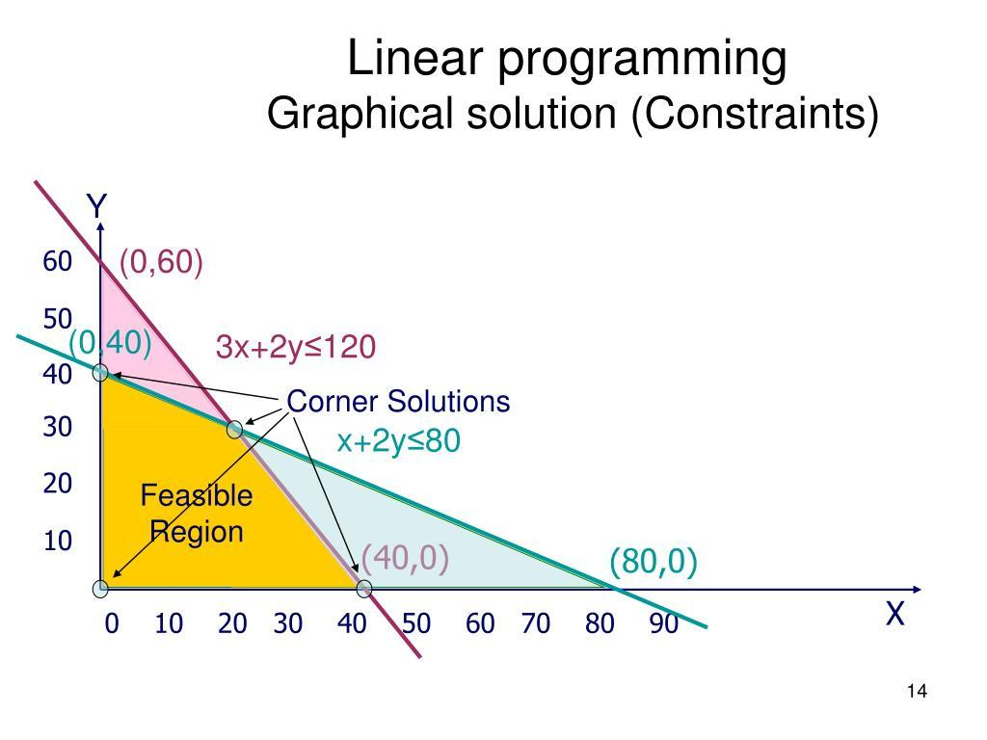
INVESTIGACIÓN DE OPERACIONES
Método Gráfico
en Programación Lineal
Nombre del estudiante: Marvin Jafet Gudiel Lopez
Curso: Investigación de Operaciones
Docente: Carlos Rene Hernandez Larios
Fecha: 22/08/2026
01 / 15

Slide 2
FUNDAMENTOS
¿Qué es la Programación Lineal?
⚙️
Optimizar recursos limitados
Programación Lineal
Es una técnica matemática utilizada para encontrar la mejor solución posible dentro de un conjunto de restricciones, optimizando el uso de los recursos disponibles.
📈
Maximizar ganancias o beneficios
📉
Minimizar costos o recursos
🎯
Encontrar la mejor solución posible
02 / 15

Slide 3
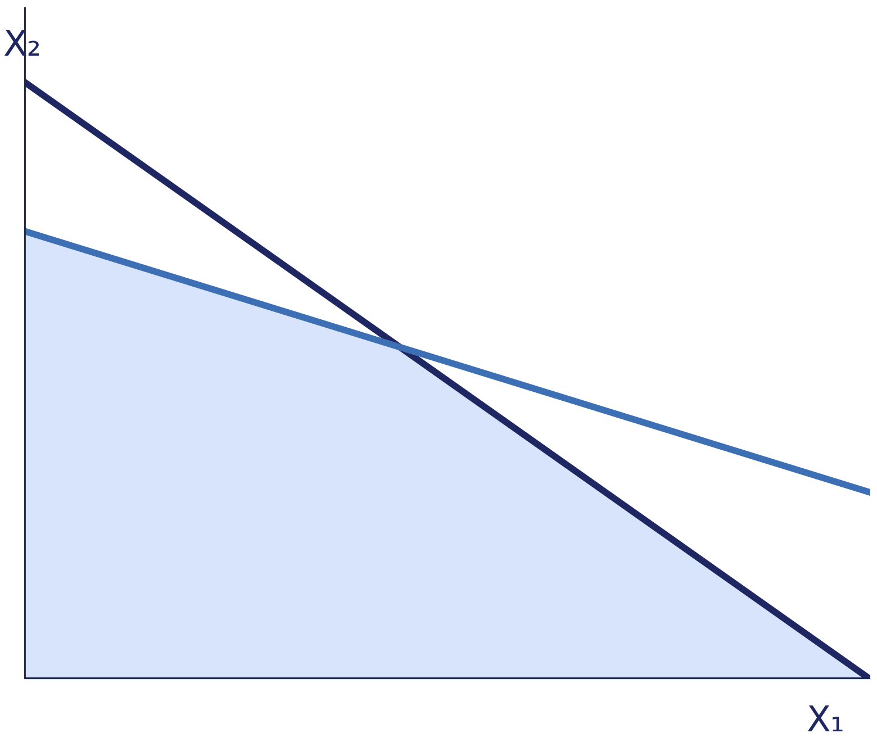
FUNDAMENTOS
¿Qué es el Método Gráfico?
Es un procedimiento para resolver problemas de programación lineal mediante su representación en un plano cartesiano.
PERMITE ENCONTRAR
Región factible
Puntos extremos
Solución óptima
03 / 15

Slide 4
EL MODELO MATEMÁTICO
Elementos de un Problema de PL
1
Variables de decisión
2
Función objetivo
¿Qué cantidades debemos determinar?
¿Qué queremos maximizar o minimizar?
3
Restricciones
4
No negatividad
¿Qué recursos o condiciones nos limitan?
X₁ ≥ 0, X₂ ≥ 0
04 / 15

Slide 5
PROCEDIMIENTO
Pasos del Método Gráfico
1
Identificar las variables
5
Determinar la región factible
2
Formular la función objetivo
6
Encontrar los puntos extremos
3
Establecer las restricciones
7
Evaluar la función objetivo
4
Graficar las restricciones
8
Seleccionar la solución óptima
05 / 15

Slide 6
CASO PRÁCTICO
Ejemplo Aplicado
🏭
Datos del problema
MAXIMIZAR
Z = 40X₁ + 30X₂
Una empresa fabrica dos productos: A y B.
X₁ = unidades del producto A
X₂ = unidades del producto B
SUJETO A
2X₁ + X₂ ≤ 40
X₁ + 2X₂ ≤ 50
X₁ ≥ 0
X₂ ≥ 0
Objetivo del ejercicio
Determinar cuántas unidades de A y B se deben producir para obtener la ganancia máxima, sin exceder los recursos disponibles.
06 / 15

Slide 7
CASO PRÁCTICO
Encontrar los puntos de las rectas
🏭
Convertir las desigualdades en igualdades
2X₁ + X₂ = 40
X₁ + 2X₂ = 50
Z = 40X₁ + 30X₂
Segunda recta
Cuando X₁ = 0
0 + 2X₂ = 50
X₂ = 50 / 2
(0, 25)
Cuando X₂ = 0
X₁ + 2(0) = 50
(50, 0)
Primera recta
Cuando X₁ = 0
2(0) + X₂ = 40
X₂ = 40
(0, 40)
Cuando X₂ = 0
2X₁ + 0 = 40
X₁ = 40 / 2
X₁ = 20
(20, 0)
06 / 15

Slide 8
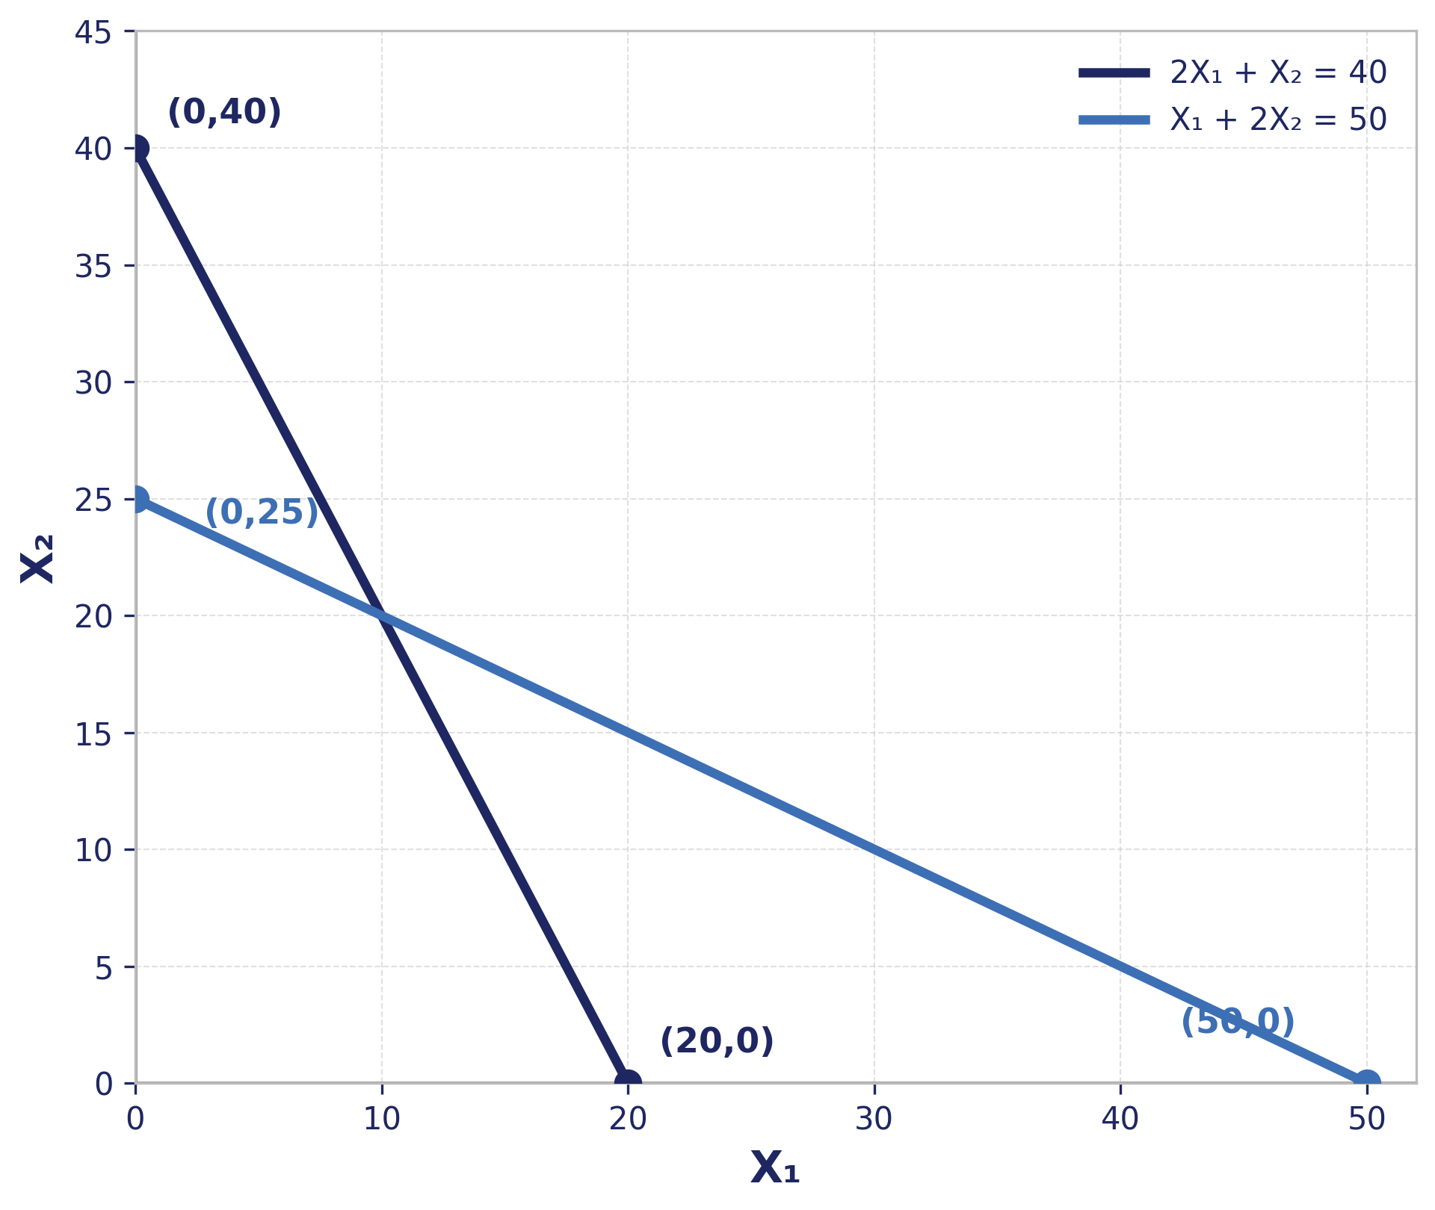
CASO PRÁCTICO
Graficar las Restricciones
Puntos de la recta 1
Intersecciones: (0, 40) y (20, 0)
Puntos de la recta 2
Intersecciones: (0, 25) y (50, 0)
07 / 15

Slide 9
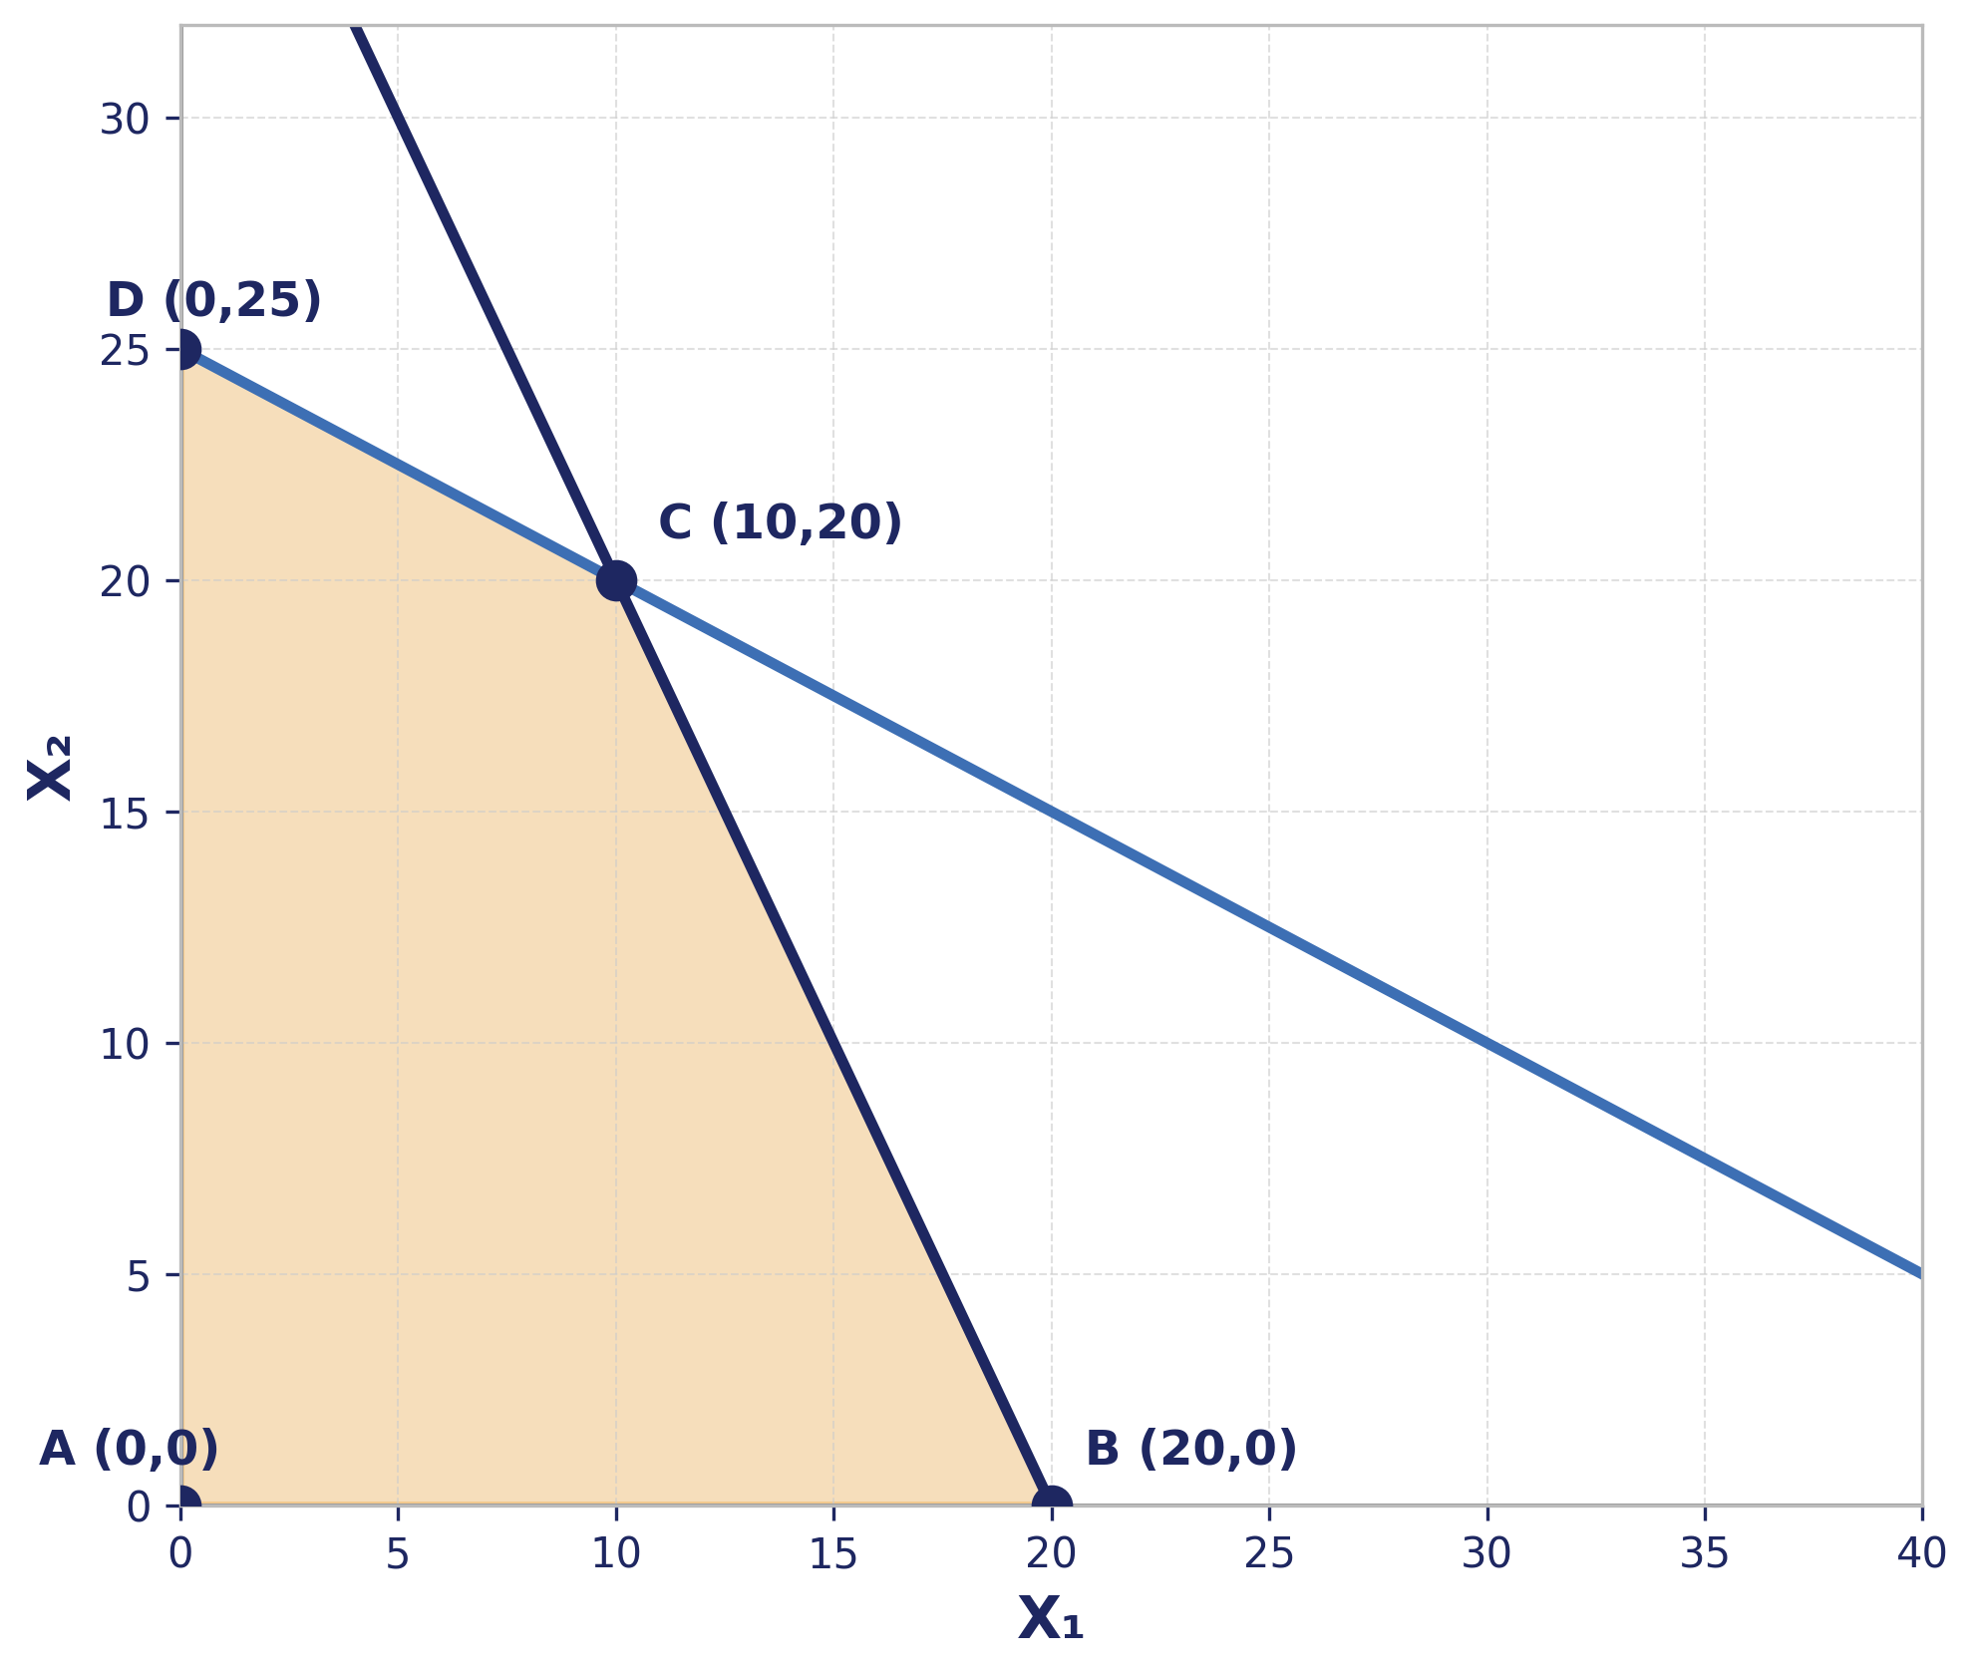
CASO PRÁCTICO
Región Factible
Es el conjunto de puntos que cumplen todas las restricciones simultáneamente.
PUNTOS EXTREMOS
A
(0, 0)
B
(20, 0)
C
(10, 20)
D
(0, 25)
08 / 15

Slide 10
CASO PRÁCTICO
Encontrar el punto de intersection entre las rectas
🏭
Sistema de ecuaciones 2x2
2X₁ + X₂ = 40
X₁ + 2X₂ = 50 (-2)
Z = 40X₁ + 30X₂
Encontrando el valor de X₁
2X₁ + 20 = 40
2X₁ = 40 -20
X₁ = 20 / 2
X₁ = 10
Primera método de eliminacion:
2X₁ + X₂ = 40
-2X₁ -4X₂ = -100
0 -3X₂ = -60
X₂ = -60 / -3
X₂ = 20
(10, 20)
06 / 15

Slide 11
CASO PRÁCTICO
Evaluación de los puntos en la función objetivo
🏭
Funcion objetivo
Z = 40X₁ + 30X₂
Z = 40X₁ + 30X₂
C (10, 20)
Z = 40(10) + 30(20)
Z = 1000
A (0, 0)
Z = 40(0) + 30(0)
Z = 0
D (0,25)
B (20, 0)
Z = 40(0) + 30(25)
Z = 750
Z = 40(20) + 30(0)
Z = 800
06 / 15

Slide 12
CASO PRÁCTICO
Evaluación de los Puntos Extremos
Punto | X₁ | X₂ | Z = 40X₁ + 30X₂
A | 0 | 0 | 0
B | 20 | 0 | 800
C | 10 | 20 | 1000
D | 0 | 25 | 750
SOLUCIÓN ÓPTIMA
X₁ = 10 X₂ = 20 Z = 1000
10 / 15

Slide 13
CASO PRÁCTICO
Interpretación del Resultado
Solución óptima: X₁ = 10 X₂ = 20 Z = 1000
10
20
1000
unidades del producto A
unidades del producto B
ganancia máxima
11 / 15

Slide 14
ANÁLISIS
Ventajas y Limitaciones
✅
Ventajas
⚠️
Limitaciones
• Fácil de comprender
• Principalmente para 2 variables
• Permite visualizar las restricciones
• Puede complicarse con muchas restricciones
• Permite observar la región factible
• Puede presentar dificultad con gráficos grandes
• Facilita encontrar la solución óptima
• Para problemas grandes se usa Simplex y herramientas computacionales
• Es útil para aprender programación lineal
12 / 15

Slide 15
COMPARACIÓN
Método Gráfico vs. Método Simplex
 | Método Gráfico | Método Simplex
Enfoque | Visual | Tabular
Variables | Principalmente 2 variables | Varias variables
Herramienta | Usa un plano cartesiano | Usa tablas
Visualización | Fácil de visualizar | Más eficiente para problemas grandes
Uso ideal | Ideal para aprender conceptos | Ideal para problemas complejos
13 / 15

Slide 16
USO EN EL MUNDO REAL
¿Dónde se Utiliza?
🏭
💰
🚚
👥
Producción
Maximización de ganancias
Transporte
Asignación de trabajadores
📦
💵
📅
Distribución de recursos
Minimización de costos
Planificación
14 / 15

Slide 17
CIERRE
Conclusiones
1
El método gráfico permite resolver problemas de programación lineal con dos variables.
2
Representa las restricciones en un plano cartesiano.
3
La región factible contiene las soluciones que cumplen las restricciones.
4
La solución óptima se encuentra evaluando los puntos extremos.
5
Es una herramienta fundamental para comprender la programación lineal.
15 / 15

